Slide 1





PHÒNG GIÁO DỤC VÀ ĐÀO TẠO QUẬN LONG BIÊN
TRƯỜNG TIỂU HỌC PHÚC LỢI
TIẾNG VIỆT – ĐỌC
THƯ GỬI BỐ NGOÀI ĐẢO
TIẾT 1 + 2
LỚP 2A2
GV: NGUYỄN THỊ BÍCH NGỌC

Slide 2

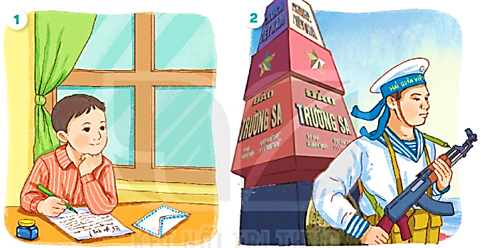
Em thấy những ai trong 2 bức tranh?
Họ đang làm gì?

Slide 3








YÊU CẦU CẦN ĐẠT
Đọc đúng, rõ ràng ; biết ngắt hơi ở chỗ có đấu câu
Trả lời được các câu hỏi của bài.
Hiểu được: Tình cảm của bạn nhỏ đối với bố ở ngoài đảo xa.

Slide 4

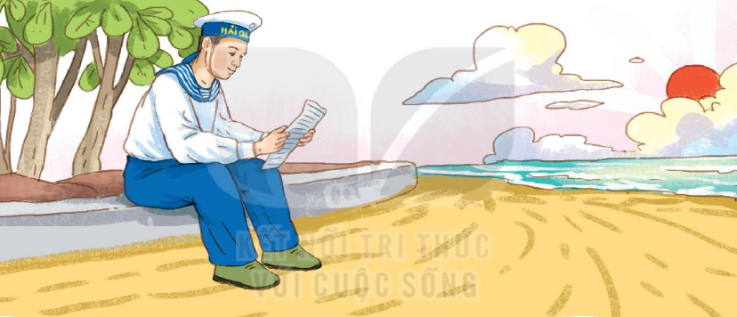
THƯ GỬI BỐ NGOÀI ĐẢO
Bây giờ sắp Tết rồi
Con viết thư gửi bố (…)
Tết con muốn gửi bố
Cái bánh chưng cho vui
Nhưng bánh thì to quá
Mà hòm thư nhỏ thôi.
Gửi hoa lại sợ héo
Đường ra đảo xa xôi
Con viết thư gửi vậy
Hẳn bố bằng lòng thôi.
Ngoài ấy chắc nhiều gió
Đảo không có gì che
Ngoài ấy chắc nhiều sóng
Bố lúc nào cũng nghe.
Bà bảo: hàng rào biển
Là bố đấy, bố ơi
Cùng các chú bạn bố
Giữ đảo và giữ trời.
(Xuân Quỳnh)

Slide 5



THƯ GỬI BỐ NGOÀI ĐẢO
Bây giờ sắp Tết rồi
Con viết thư gửi bố (…)
Tết con muốn gửi bố
Cái bánh chưng cho vui
Nhưng bánh thì to quá
Mà hòm thư nhỏ thôi.
Gửi hoa lại sợ héo
Đường ra đảo xa xôi
Con viết thư gửi vậy
Hẳn bố bằng lòng thôi.
Ngoài ấy chắc nhiều gió
Đảo không có gì che
Ngoài ấy chắc nhiều sóng
Bố lúc nào cũng nghe.
Bà bảo: hàng rào biển
Là bố đấy, bố ơi
Cùng các chú bạn bố
Giữ đảo và giữ trời.
(Xuân Quỳnh)
4

Slide 6
THƯ GỬI BỐ NGOÀI ĐẢO
Bây giờ sắp Tết rồi
Con viết thư gửi bố (…)
Tết con muốn gửi bố
Cái bánh chưng cho vui
Nhưng bánh thì to quá
Mà hòm thư nhỏ thôi.
Gửi hoa lại sợ héo
Đường ra đảo xa xôi
Con viết thư gửi vậy
Hẳn bố bằng lòng thôi.
Ngoài ấy chắc nhiều gió
Đảo không có gì che
Ngoài ấy chắc nhiều sóng
Bố lúc nào cũng nghe.
Bà bảo: hàng rào biển
Là bố đấy, bố ơi
Cùng các chú bạn bố
Giữ đảo và giữ trời.
(Xuân Quỳnh)
4

Slide 7
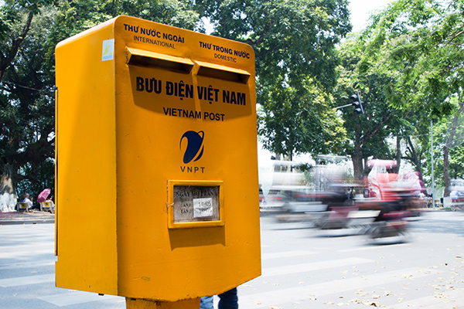
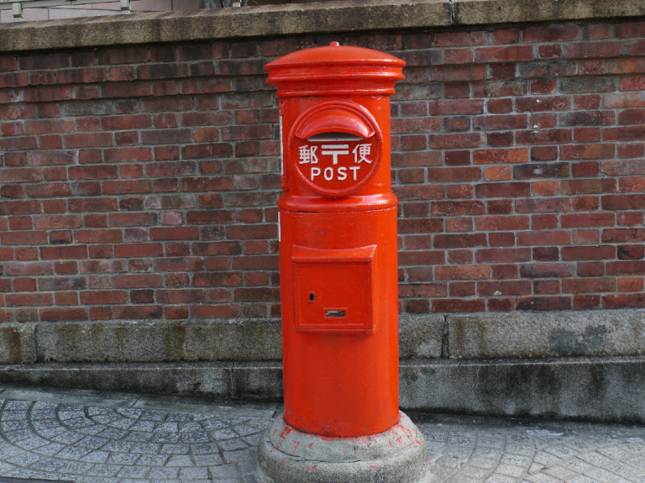
GIẢI NGHĨA
hòm thư
: thùng để bỏ thư.

Slide 8
THƯ GỬI BỐ NGOÀI ĐẢO
Bây giờ sắp Tết rồi
Con viết thư gửi bố (…)
Tết con muốn gửi bố
Cái bánh chưng cho vui
Nhưng bánh thì to quá
Mà hòm thư nhỏ thôi.
Gửi hoa lại sợ héo
Đường ra đảo xa xôi
Con viết thư gửi vậy
Hẳn bố bằng lòng thôi.
Ngoài ấy chắc nhiều gió
Đảo không có gì che
Ngoài ấy chắc nhiều sóng
Bố lúc nào cũng nghe.
Bà bảo: hàng rào biển
Là bố đấy, bố ơi
Cùng các chú bạn bố
Giữ đảo và giữ trời.
(Xuân Quỳnh)
4

Slide 9

Trả lời câu hỏi

Slide 10
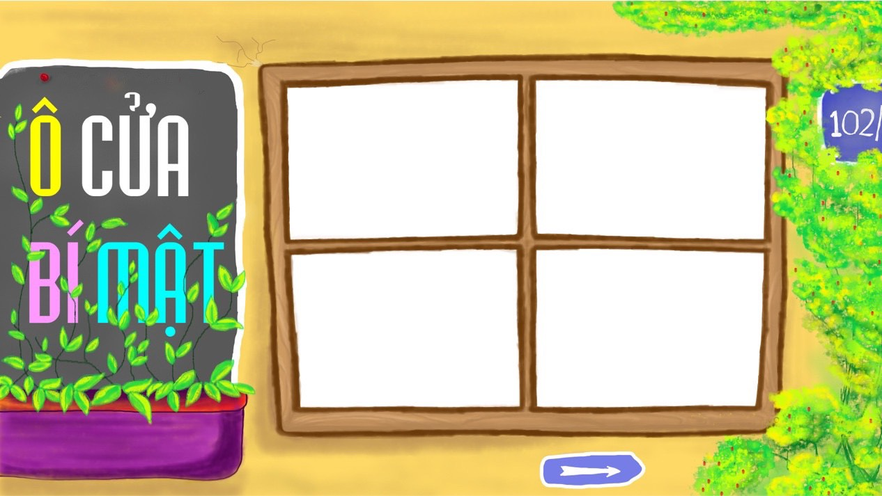










Notes:
Có tiếng vỗ tay

Slide 11

1. Bạn nhỏ viết thư cho bố vào dịp nào?
Notes:
Đọc trước – tranh hiện sau

Slide 12
2. Bố bạn nhỏ đang làm
công việc gì ở đảo?

Slide 13
3. Bạn nhỏ đã gửi gì cho bố?
a. bánh chưng b. hoa c. thư

Slide 14
4. Theo em, khổ thơ cuối muốn nói điều gì?
Bố và các chú bảo vệ vùng biển, vùng trời quê hương.
Bố và các chú xây hàng rào ở đảo.
Bố và các chú là hàng rào chắn sóng, chắn gió.

Slide 15

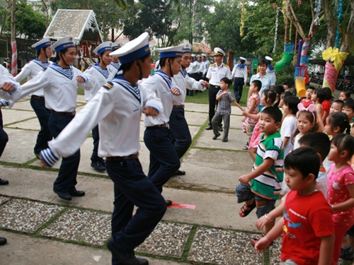


Slide 16
LUYỆN ĐỌC LẠI

Slide 17
THƯ GỬI BỐ NGOÀI ĐẢO
Bây giờ sắp Tết rồi
Con viết thư gửi bố (…)
Tết con muốn gửi bố
Cái bánh chưng cho vui
Nhưng bánh thì to quá
Mà hòm thư nhỏ thôi.
Gửi hoa lại sợ héo
Đường ra đảo xa xôi
Con viết thư gửi vậy
Hẳn bố bằng lòng thôi.
Ngoài ấy chắc nhiều gió
Đảo không có gì che
Ngoài ấy chắc nhiều sóng
Bố lúc nào cũng nghe.
Bà bảo: hàng rào biển
Là bố đấy, bố ơi
Cùng các chú bạn bố
Giữ đảo và giữ trời.
(Xuân Quỳnh)
4

Slide 18




HỘP QUÀ MAY MẮN
1
3
2
4

Slide 19
LUYỆN TẬP

Slide 20

Luyện tập
1. Từ ngữ nào chỉ hành động của bố? Từ ngữ nào chỉ hành động của con?
giữ đảo
bố
gửi thư
viết thư
con
giữ trời
2. Thay lời bạn nhỏ, nói một câu thể hiện tình cảm đối với bố.

Slide 21

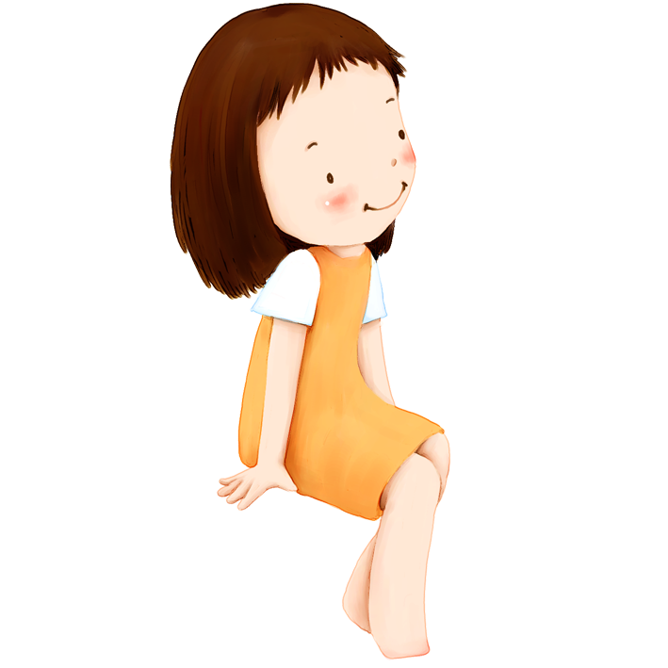


Hôm nay, em đã học những nội dung gì?

Slide 22
YÊU CẦU CẦN ĐẠT
Đọc đúng, rõ ràng ; biết ngắt hơi ở chỗ có đấu câu
Trả lời được các câu hỏi của bài.
Hiểu được: Tình cảm của bạn nhỏ đối với bố ở ngoài đảo xa.

Slide 23











Chúc các con
Chăm ngoan, học giỏi

Slide 24
THƯ GỬI BỐ NGOÀI ĐẢO
Bây giờ
Con viết thư
Tết con muốn
Cái bánh chưng
Nhưng bánh
Mà hòm thư nhỏ thôi.
Gửi hoa
Đường ra đảo
Con viết thư gửi vậy
Hẳn bố
Ngoài ấy chắc
Đảo không có gì che
Ngoài ấy
Bố lúc nào cũng nghe.
Bà bảo:
Là bố đấy,
Cùng các
Giữ đảo và
(Xuân Quỳnh)

Slide 25
THƯ GỬI BỐ NGOÀI ĐẢO
Bây giờ
Con
Tết
Cái
Nhưng
Mà
Gửi
Đường
Con
Hẳn
Ngoài ấy
Đảo
Ngoài ấy
Bố
Bà
Là
Cùng
Giữ
(Xuân Quỳnh)

Slide 26
THƯ GỬI BỐ NGOÀI ĐẢO
Bây giờ
Tết
Gửi
Ngoài ấy
Bà
(Xuân Quỳnh)

Slide 27
CHÚC MỪNG BẠN ĐÃ
NHẬN ĐƯỢC
HỘP QUÀ MAY MẮN

